Slide 1

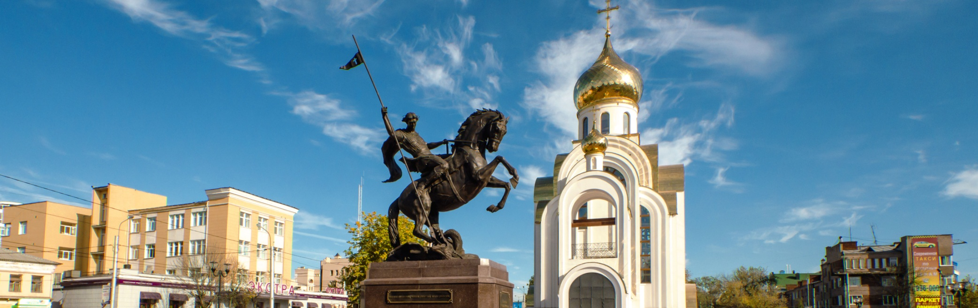
Управление образования Администрации города Иванова муниципальное бюджетное дошкольное образовательное учреждение «Детский сад комбинированного вида № 18» 153051, г. Иваново, мкр. Рождественский, 9 тел/факс: (4932) 93-90-84, 93-90-85, 93-90-86 E-mail : dou18@ivedu.ru
М.И. Горбатова
«Город ИваноВо»

Slide 2
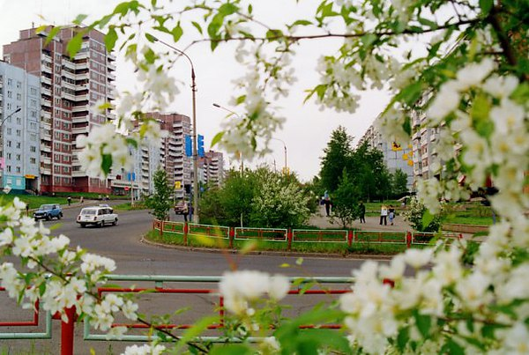
Родилась я и живу в городе Иваново,
Расцветает наяву он весною заново!
,
!

Slide 3

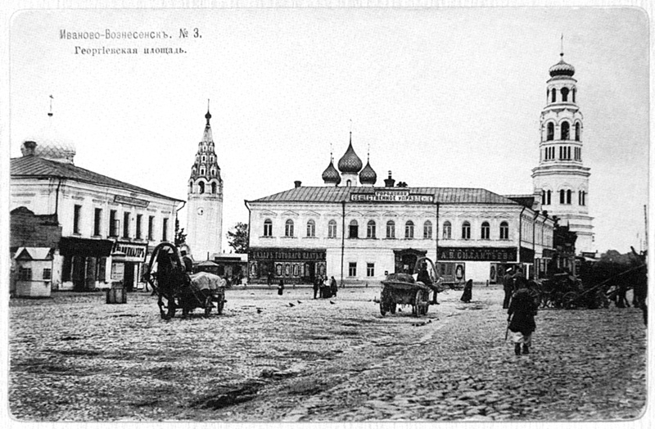
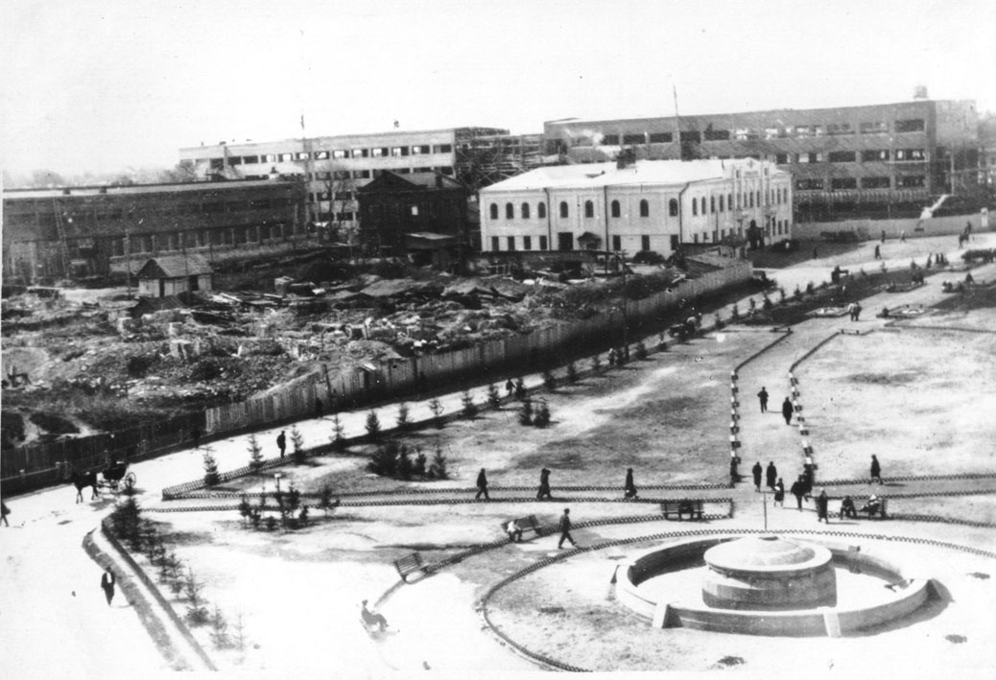
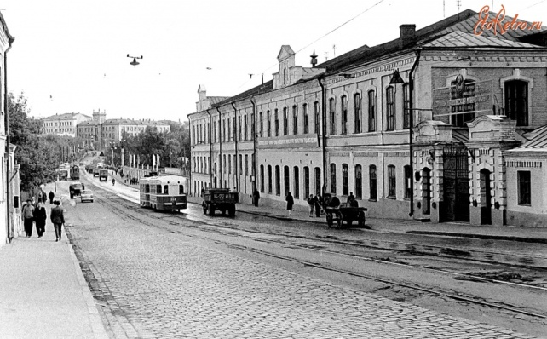
Вот уж области 100 лет – это повод веский!

Slide 4
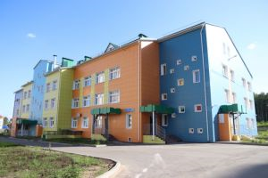
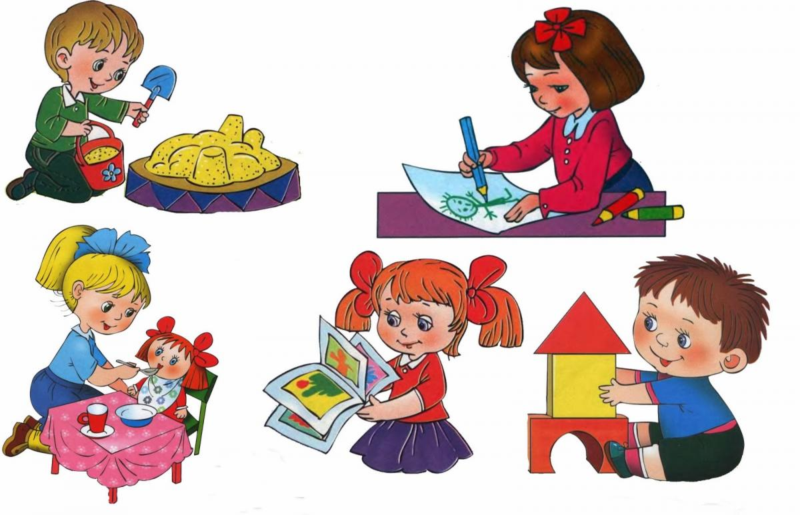
А детсаду моему – годик - возраст детский!

Slide 5
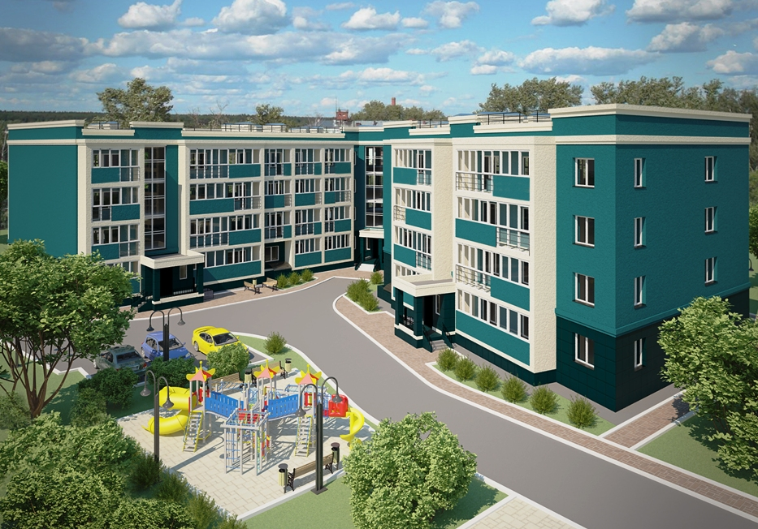
В новостройке я живу, чистой, обустроенной

Slide 6
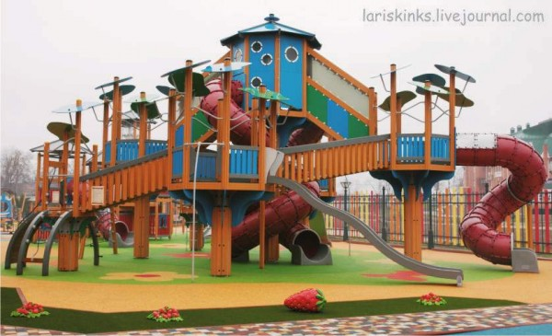
И площадок детских тут множество построено.
Чем заняться детворе летом и зимою?
Выбирай, всё во дворе сделано с любовью!

Slide 7
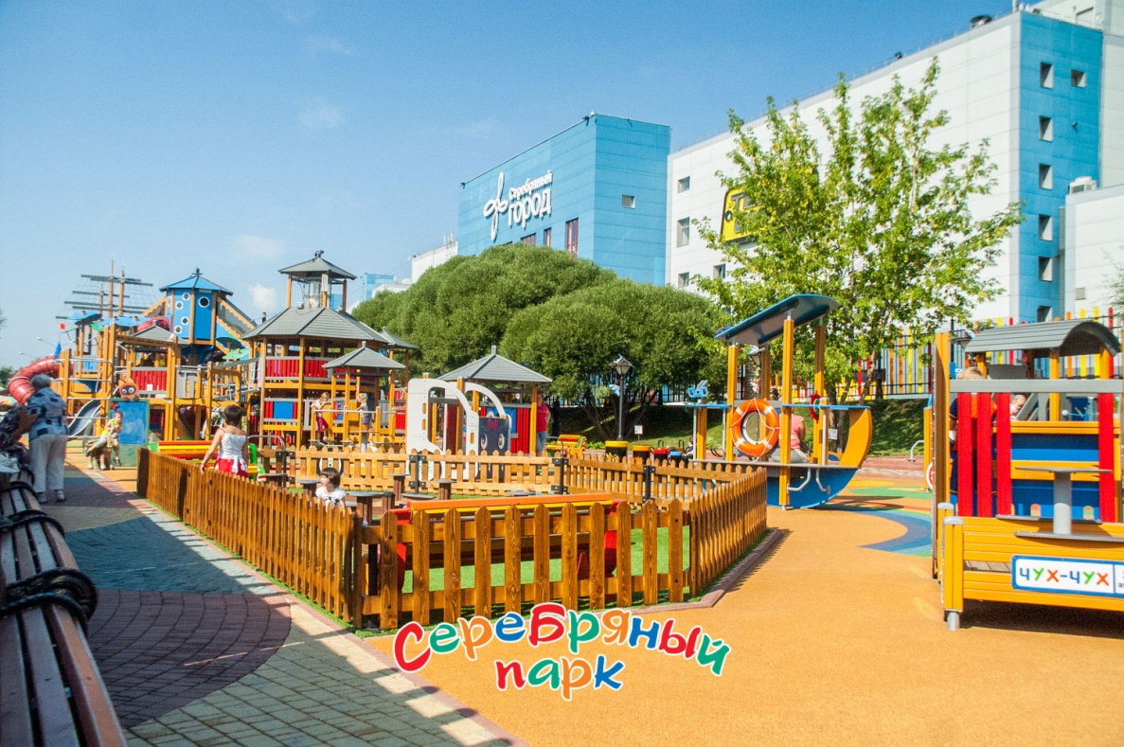
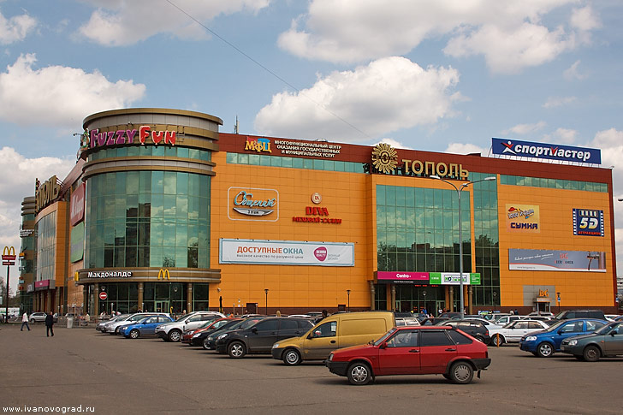
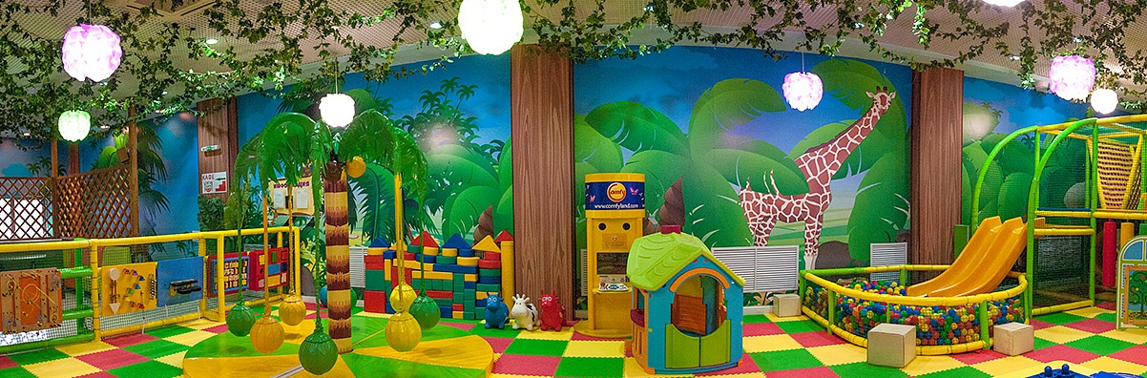
Посещаем всей семьей центры мы торговые,
Развлечения всегда для детей здесь новые.
В этих зонах игровых мы не заскучаем,
Не желаем уходить – вот как мы играем!

Slide 8
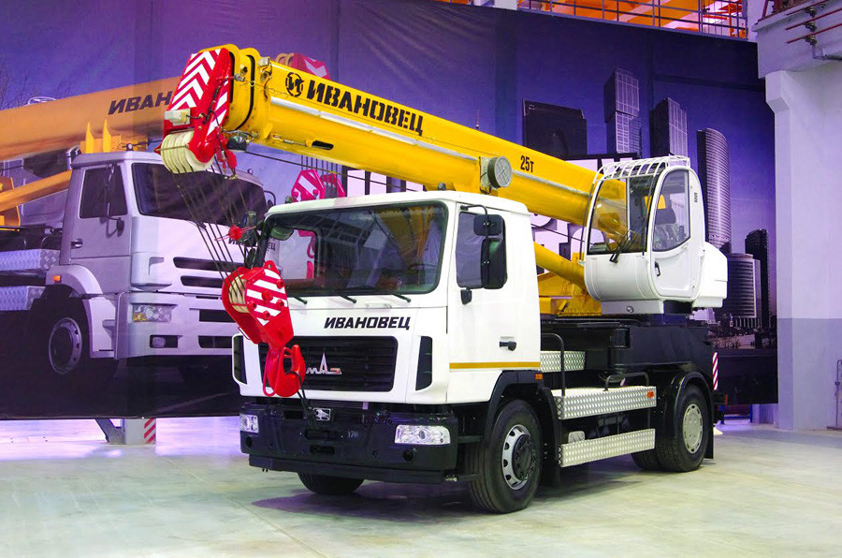
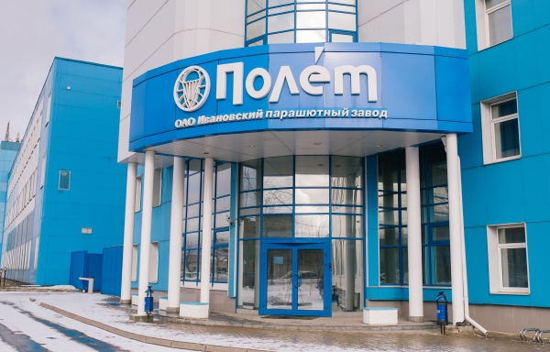
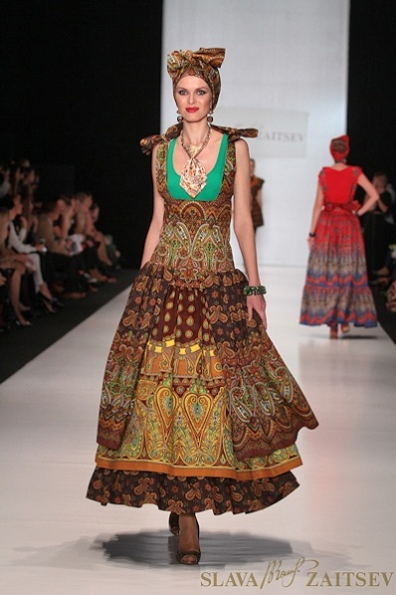
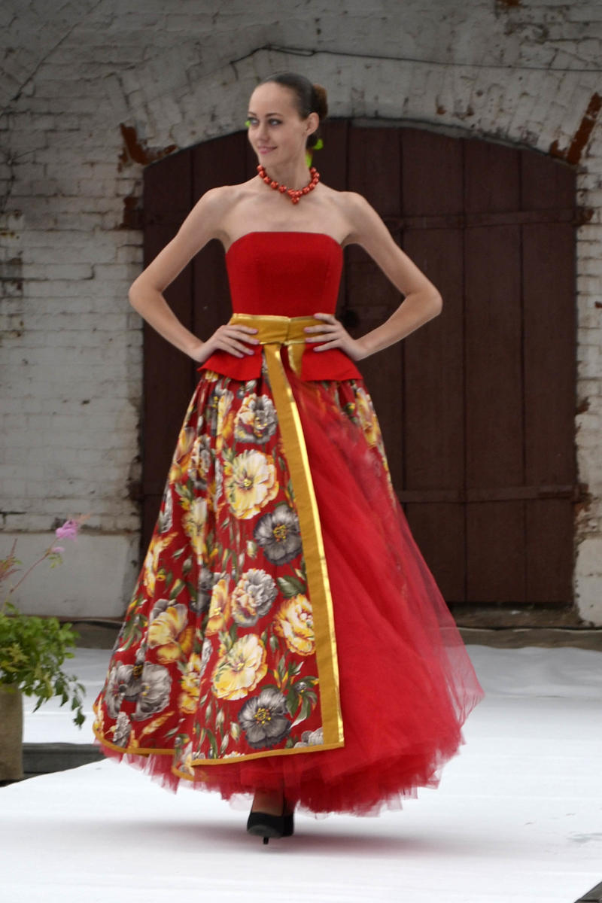
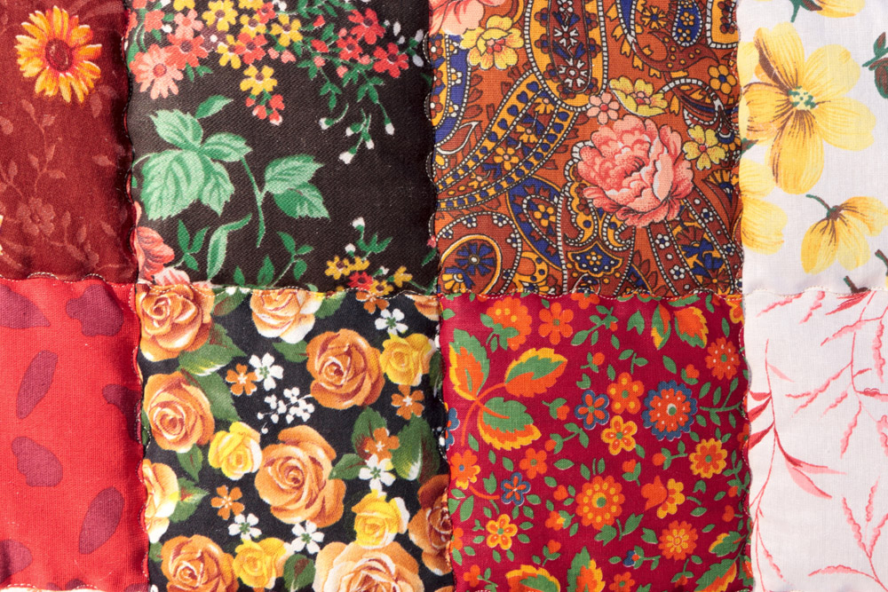
Ситцем город знаменит, кранами, заводами

Slide 9
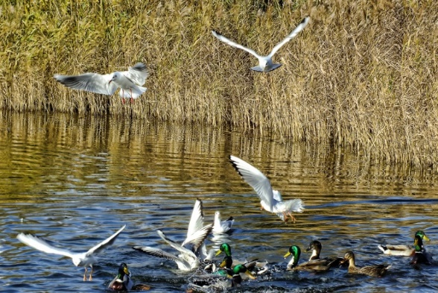
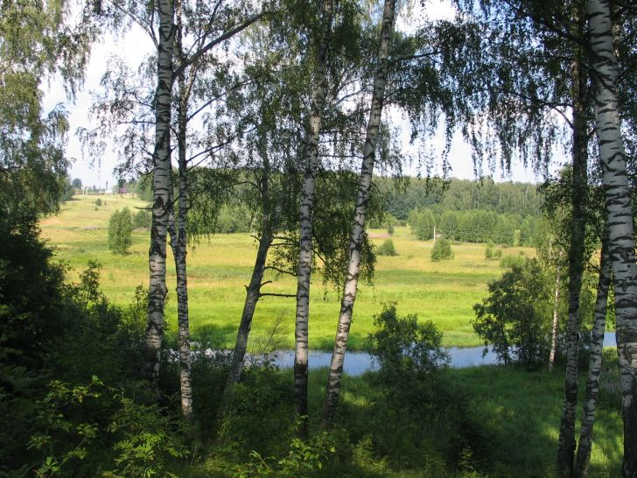
Окружен лесами он, белыми березами. А на Уводи-реке птиц увидишь стаями!

Slide 10
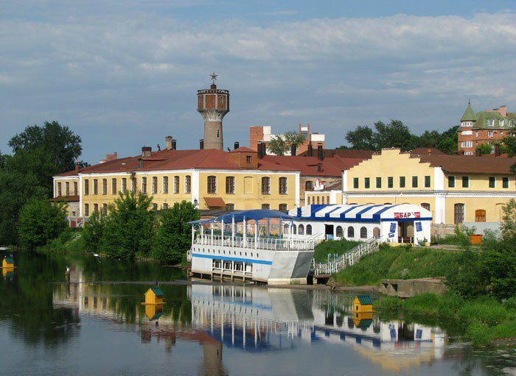
Очень город я люблю, пусть он даже старенький!

Slide 11


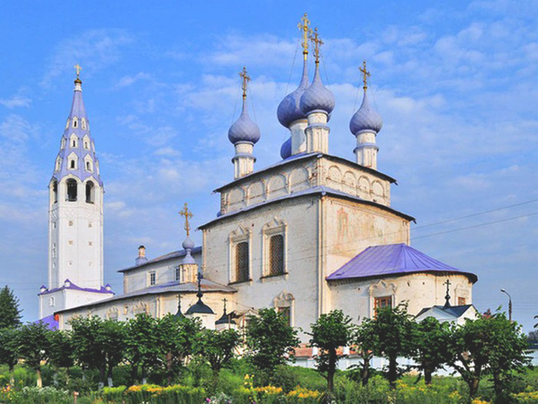
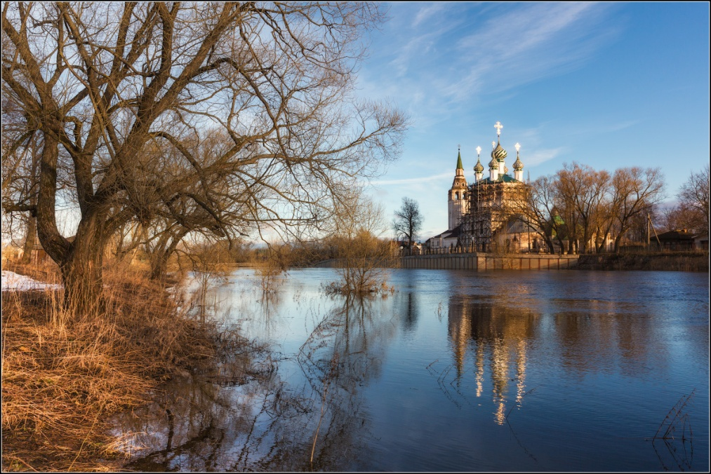
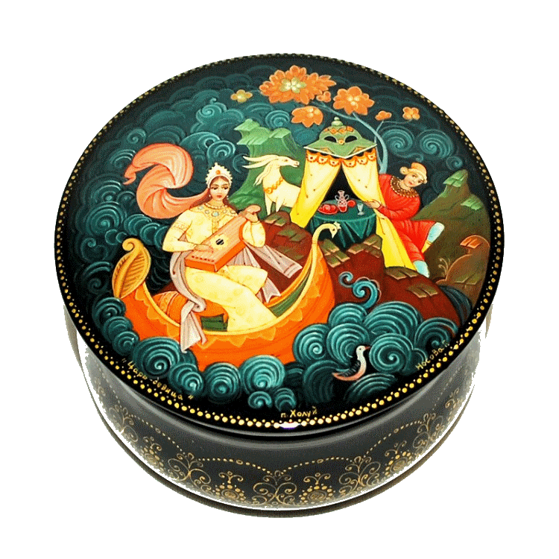
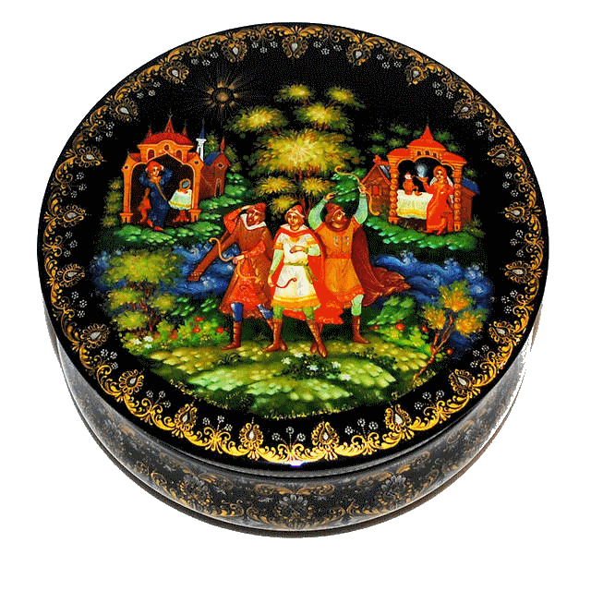
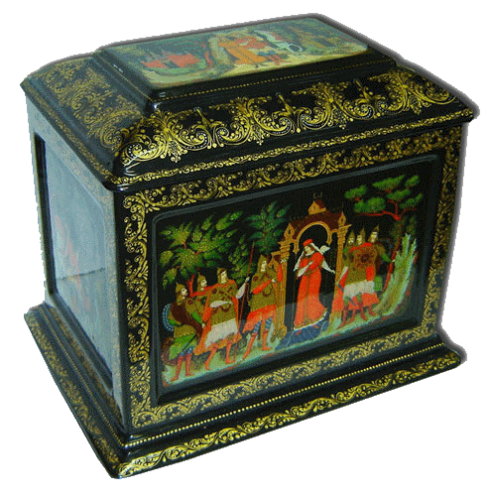
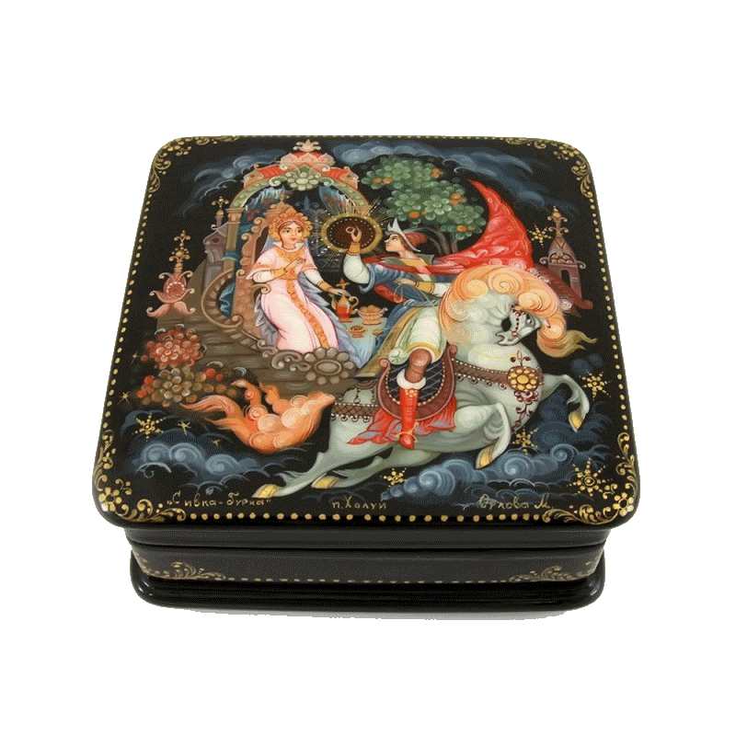


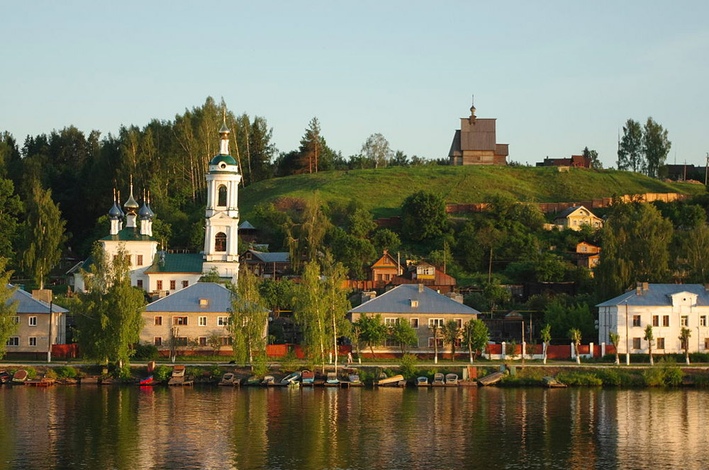
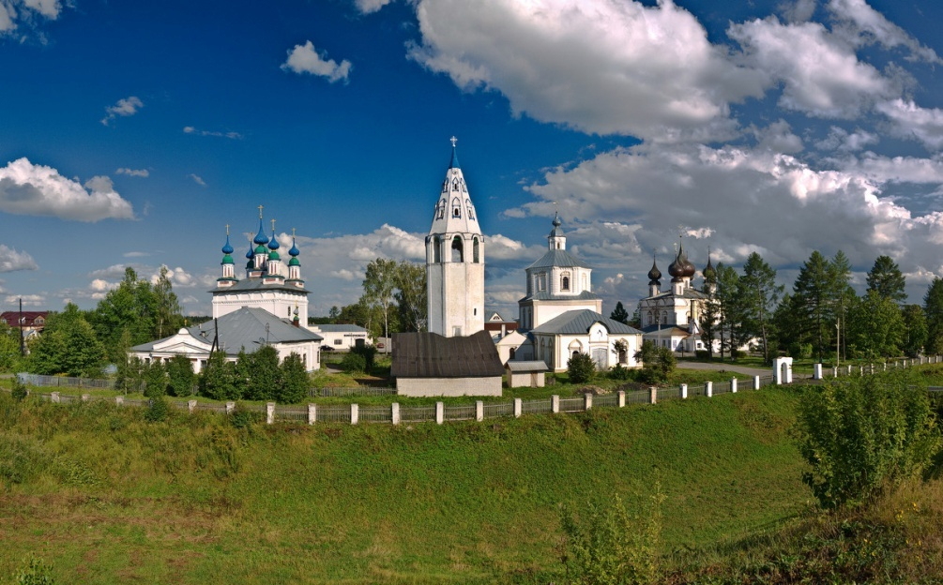
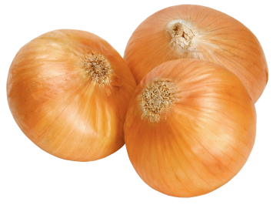
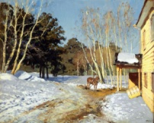
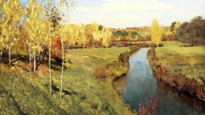
Палех, Плес, Холуй и Лух - имена в истории.
Как они ласкают слух всей аудитории!
.

Slide 12


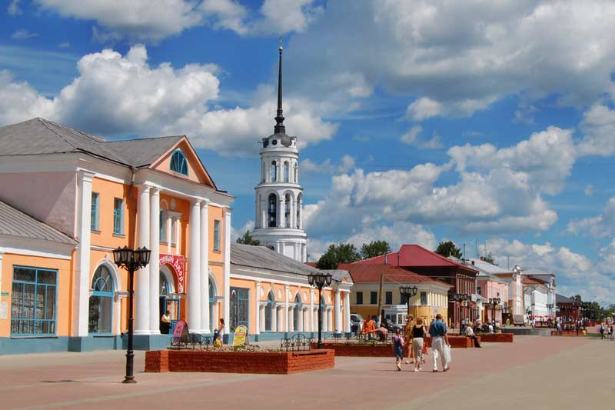
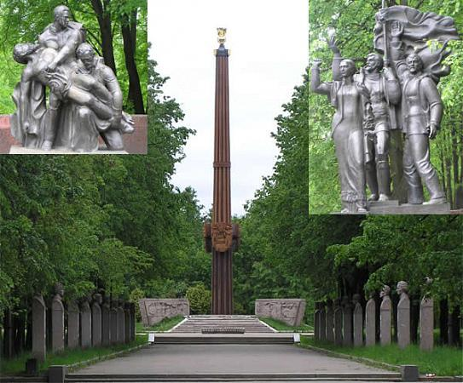
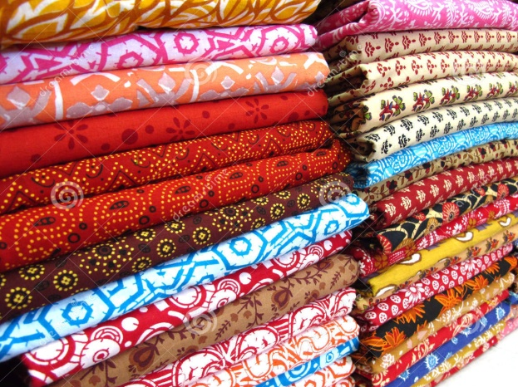
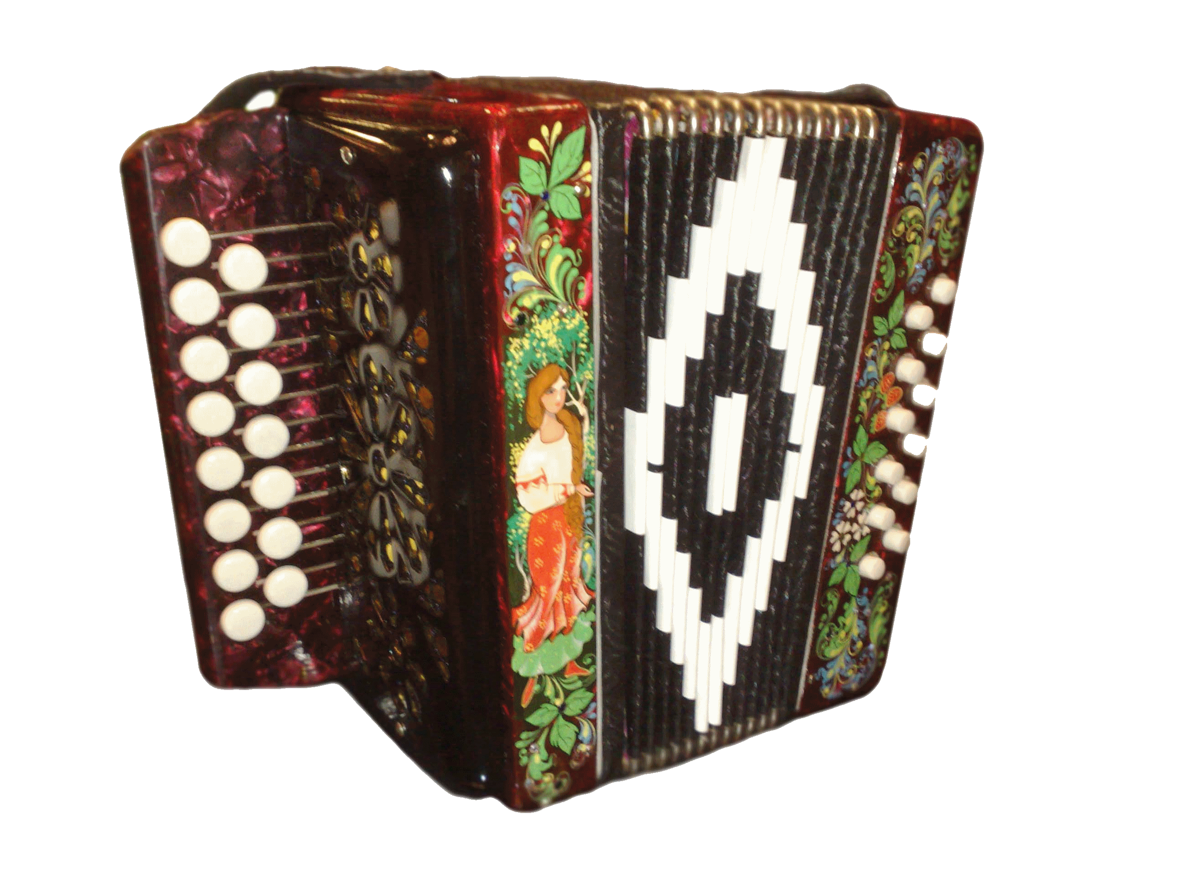
Шуйские гармонь и ткань, комплекс с Красной Талкою –
Наше прошлое и явь- Символ девы с прялкою!

Slide 13
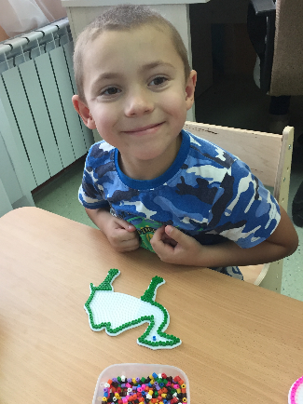
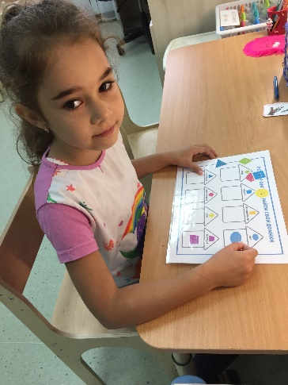
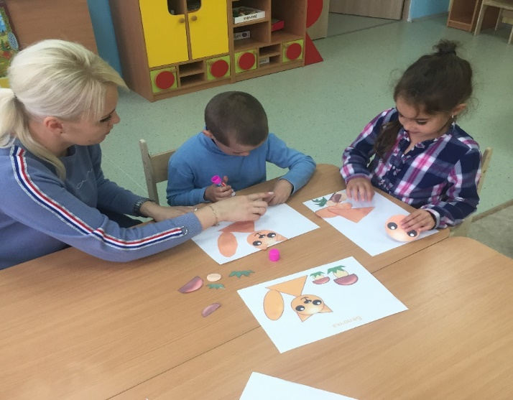
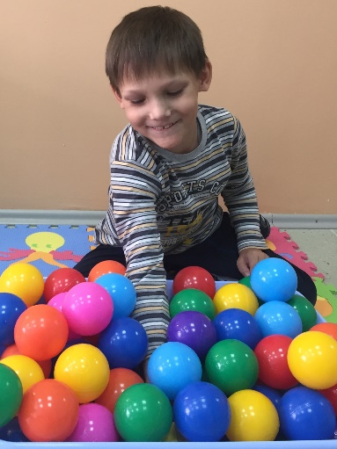
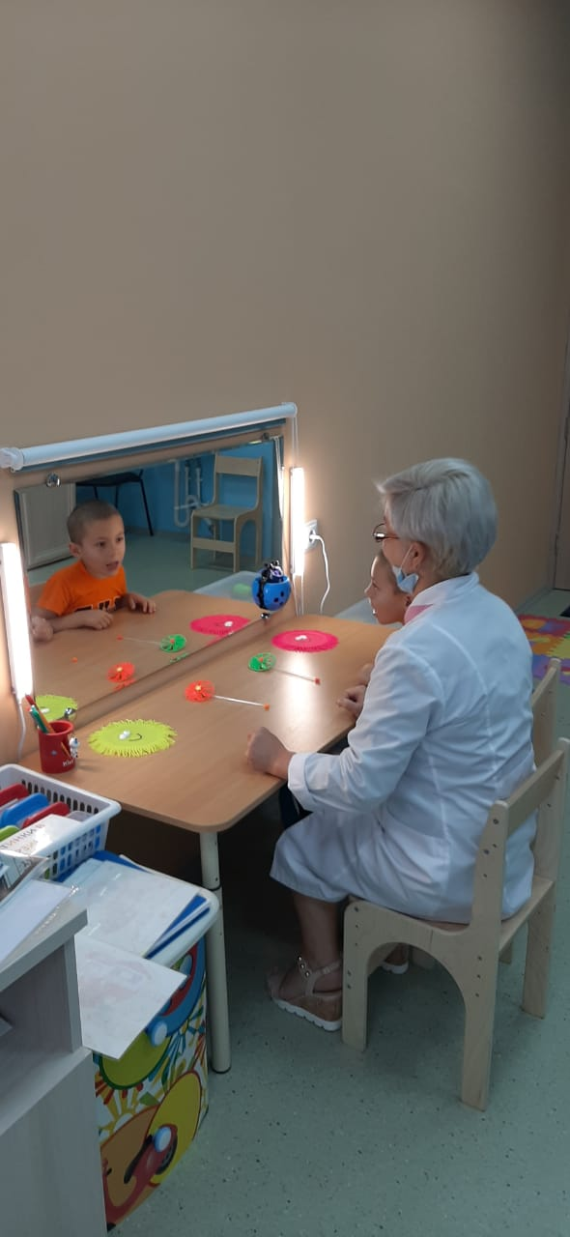
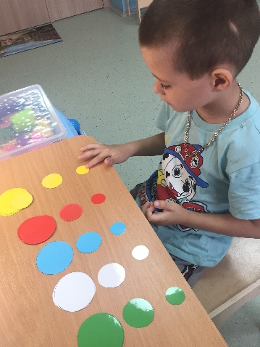
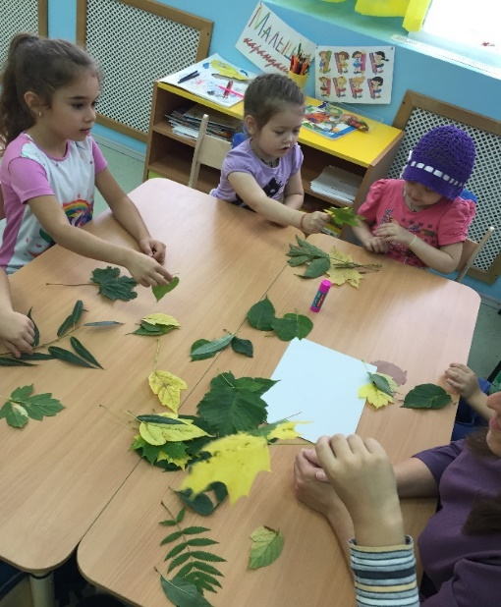
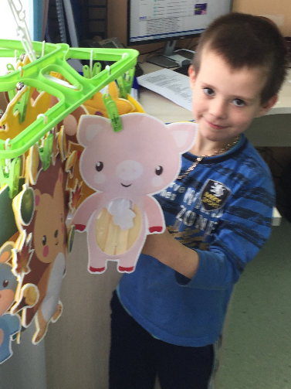
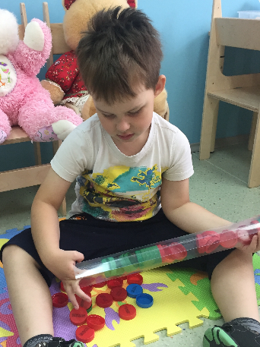
Наш любимый детский сад
Дарит нам историю!

Slide 14
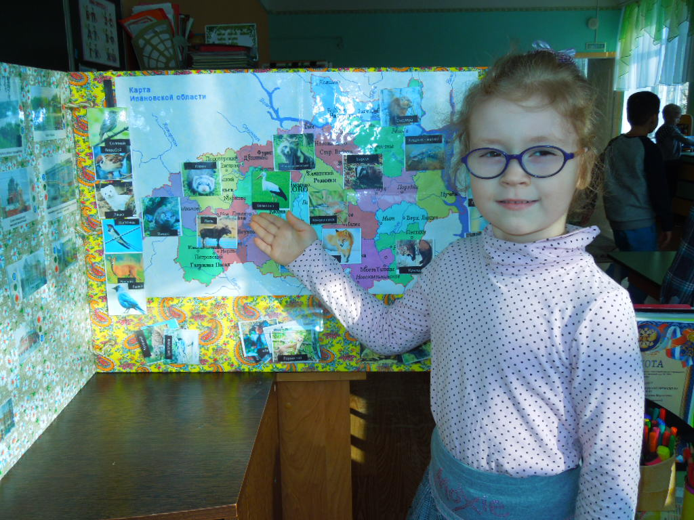
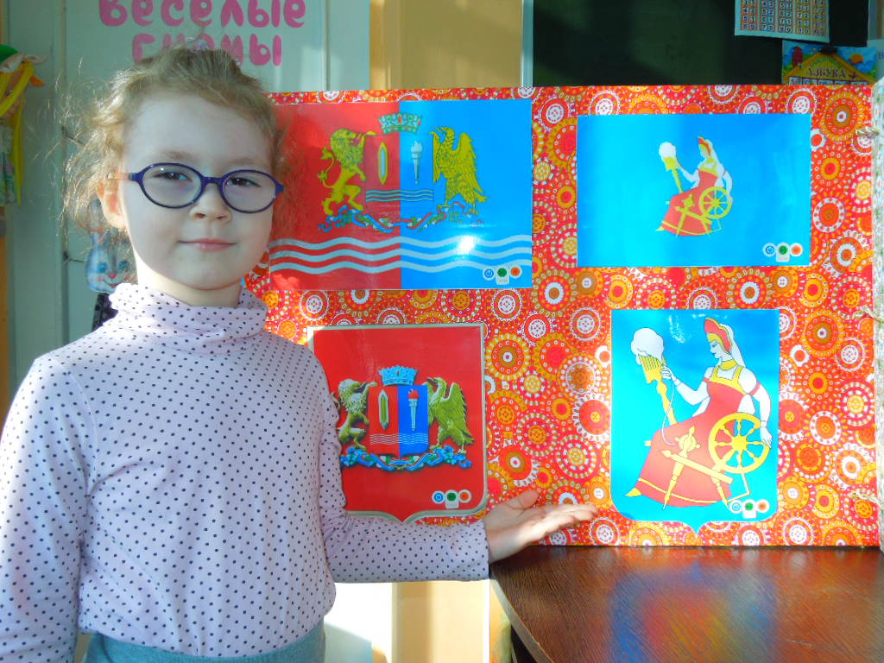
За Россию рады мы!
И не опозорю я
Свое имя и дела,
Память предков древнюю,
Вдруг прославлю на века
Я свою губернию!

